Slide 1
Масленица
в Усадьбе Донская рыба

Slide 2
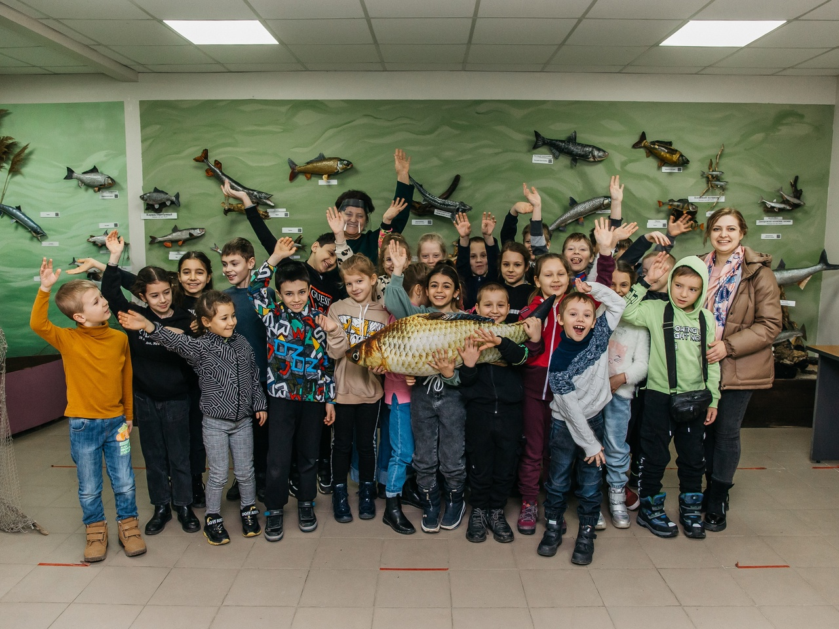
Этнографический культурно-познавательный центр
«Усадьба Донская Рыба»
это уникальный туристский объект, посвящённый жителям реки Дон, обычаям донских рыбаков и рыболовному промыслу.

Slide 3
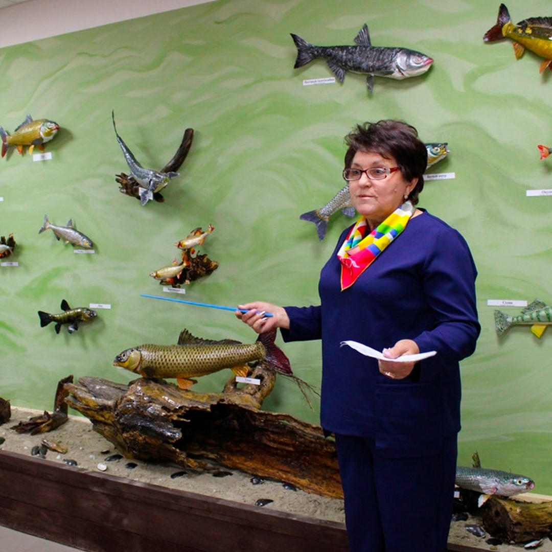
Музей был открыт 30 апреля 2019 года. Целью создателя было желание познакомить подрастающее поколение с историей родного края, донскими водами и их обитателями. Позже была разработана обширная программа для гостей всех возрастов.

Slide 4
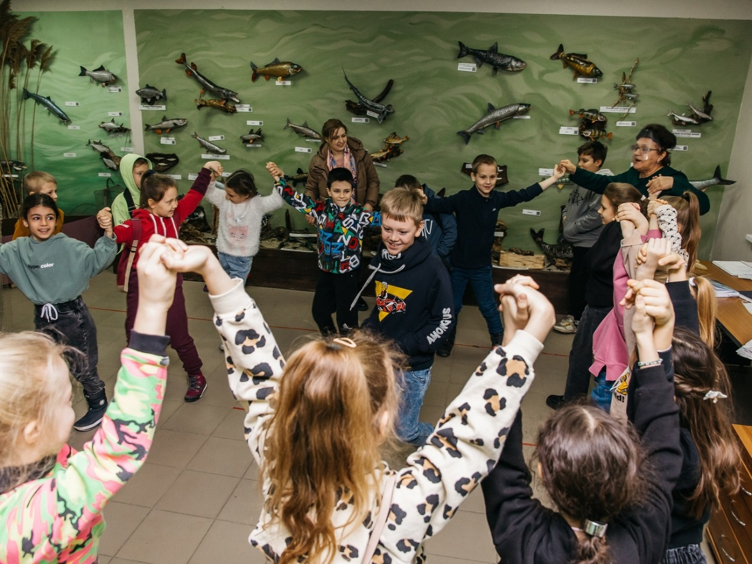
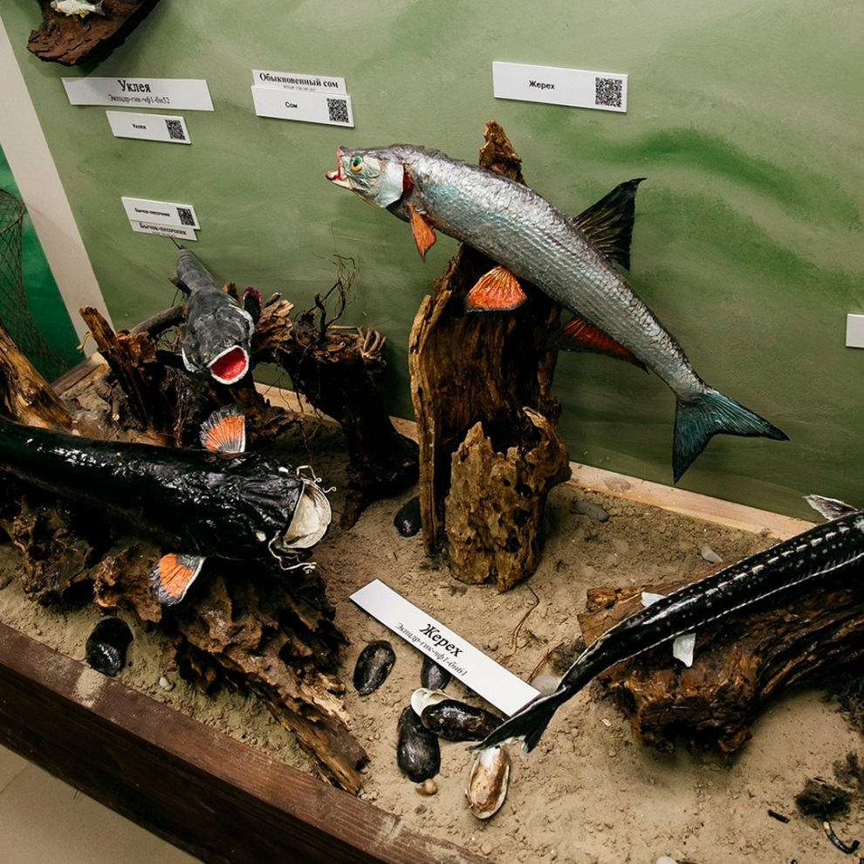
Сегодня в Усадьбе можно узнать о развитии рыболовецкого хозяйства на Дону, истории донского рыболовства, тематических традициях и казачьих обычаях. Помимо лекций, посетителям доступны интересные мастер-классы и множество развлечений, связанных с укладами Донского края.
Арсенал музея насчитывает свыше 100 экспонатов чучел рыб, обитающих в водоемах региона, орудия лова, фотографии-свидетельства рыбного промысла в период 50-60-х годов прошлого века и эксклюзивные видеоматериалы о речных обитателях.

Slide 5
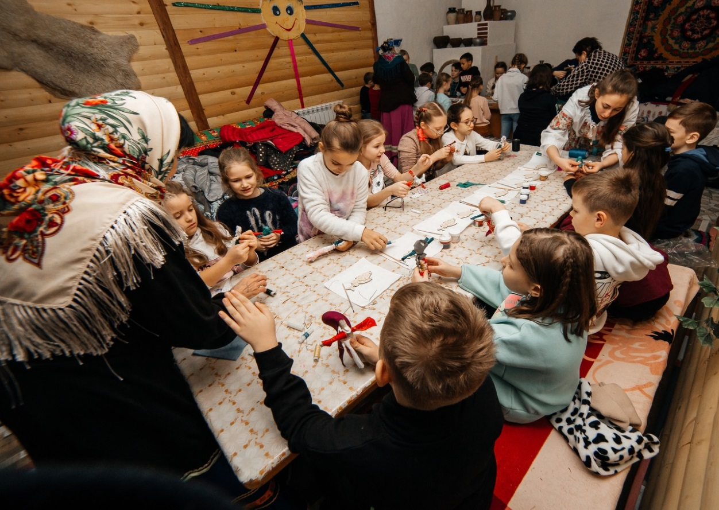
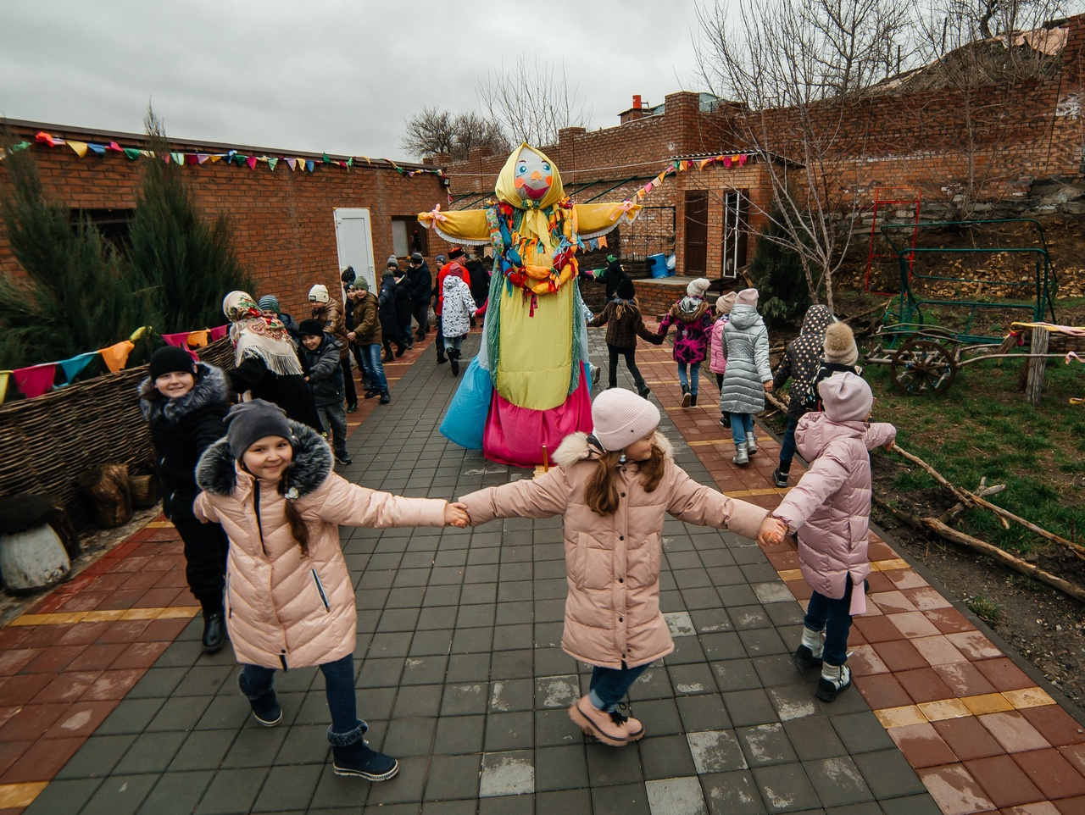
Во время экскурсии вас ожидает не только осмотр чучел рыб, но и интересные мастер-классы, лекции, из которых вы сможете почерпнуть множество любопытных фактов и историй о донских водах и их обитателях. Сотрудники музея с радостью поделятся своими знаниями и ответят на все ваши вопросы.

Slide 6
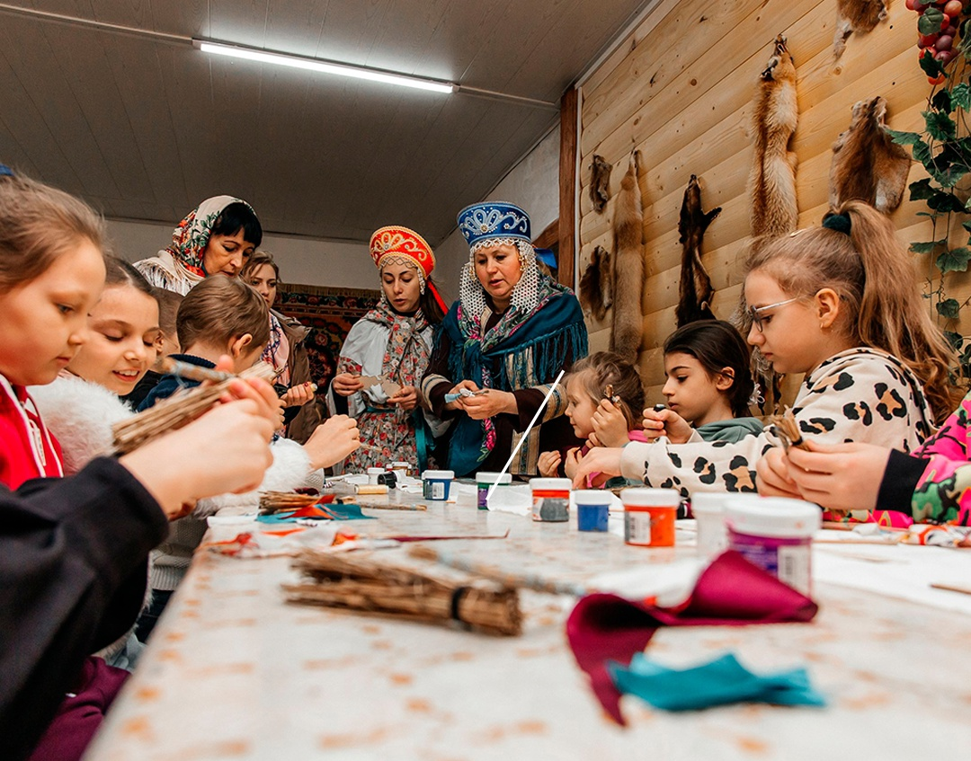
Мастер-класс по росписи рыбки своей мечты
В нашем музее живут знания, творчество и веселье. Поэтому у нас всегда интересно!
Творческие мастер-классы особенно полезны для современных детей. Задания помогают развить воображение, приобщиться к национальной культуре, пробудить интерес к истории и природе.⠀
На мастер-классе можно проявить свои способности с опытным художником и уехать домой с уникальным сувениром сделанным своими руками.
С таким подарком воспоминания и знания на долго останутся в вашей памяти

Slide 7
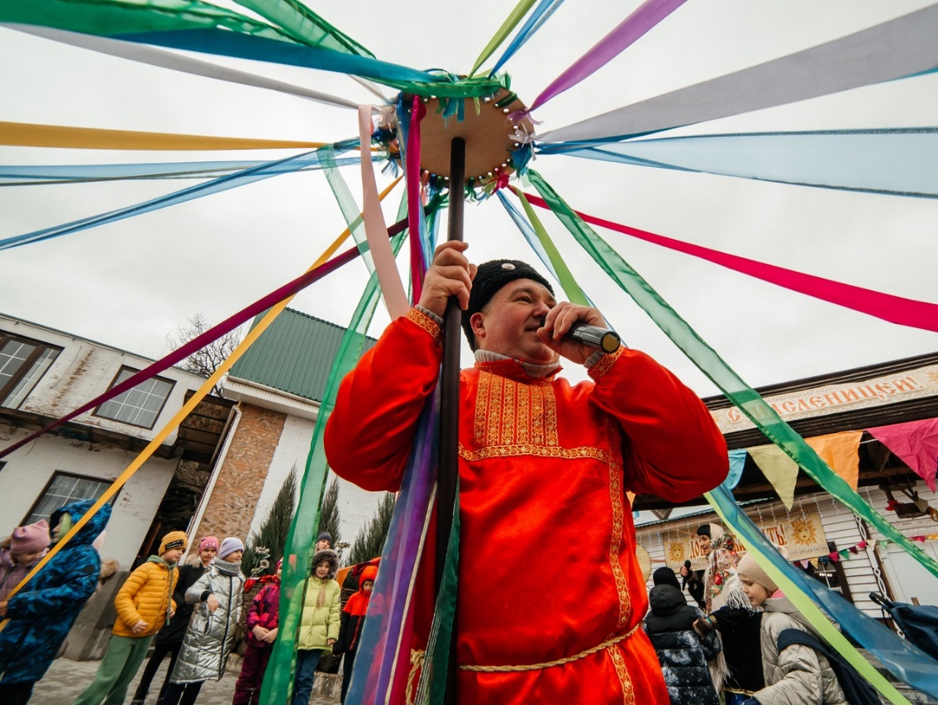
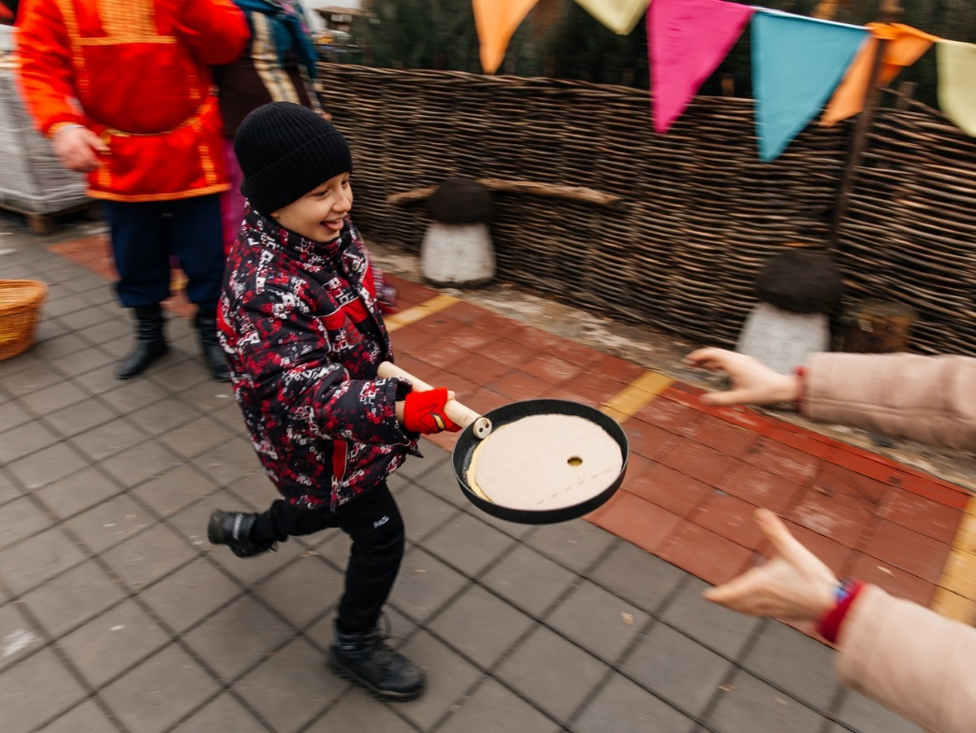
Праздник Масленица
С чего начинается весна? Конечно, с проводов зимы. В нашем музее празднование Масленицы стало хорошей и доброй традицией. Масленица - веселый, шумный и любимый народный праздник. В масленичную неделю люди провожают зиму и встречают весну. Символами этого праздника считаются солнце, блины и чучело Масленицы. Все дети знают про Масленицу, про блины, которые нужно есть, и про чучело, которое нужно сжигать. Но знать это одно, а увидеть, а еще лучше поучаствовать в этом - совсем другое дело.

Slide 8
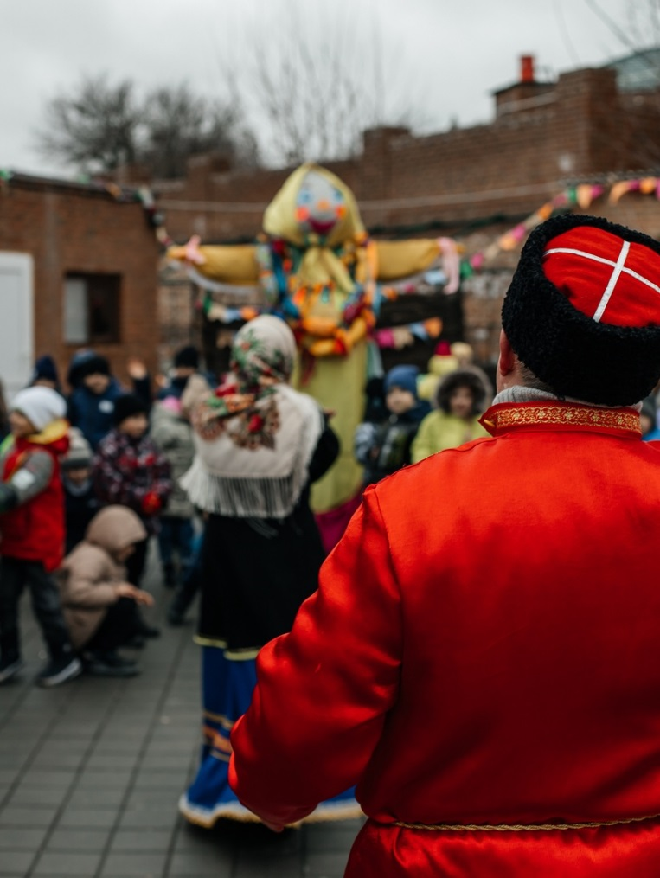
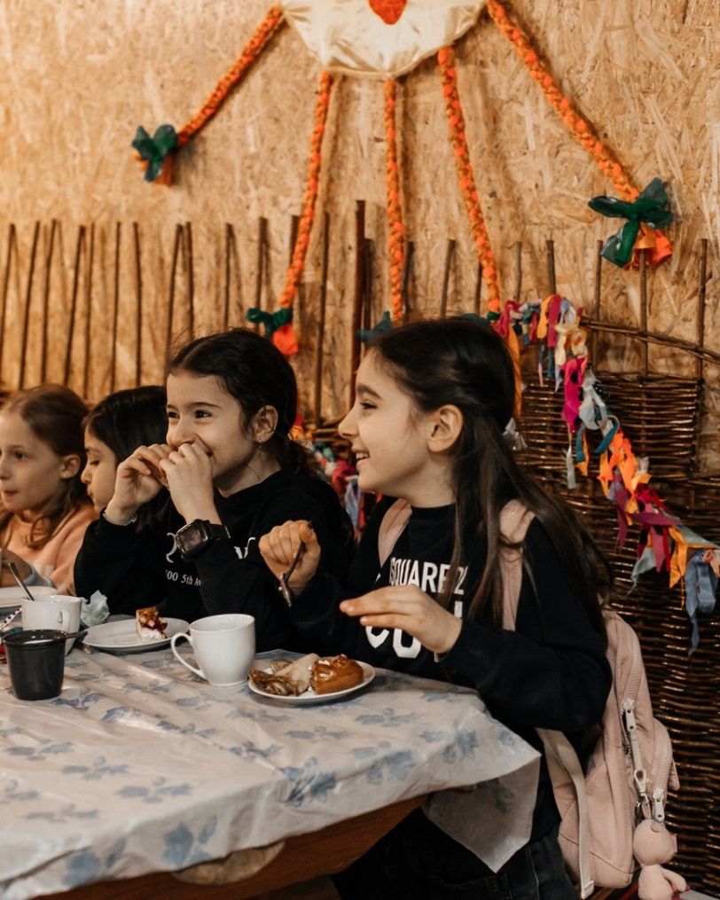
Традиционное казачье чаепитие
Важной частью программы является традиционное казачье чаепитие с пирогами и блинами

Slide 9
Стоимость
Стоимость программы для групп:
18+1 Учитель 1500 руб./человек
28+1 Учитель - 1400 с человека
45 +2 учителя -1300 с человека
В стоимость входит: посещение музея Донская Рыба и экскурсия, новогодняя программа, которую проводят актеры с профессиональной аппаратурой, мастер-класс, чаепитие с пирогами, трансфер от школы туда и обратно, уведомление в гаи

Slide 10
Спасибо за внимание!

